Slide 1
03113 Київ, вул. В. Макуха 5, офіс 302 14032 Чернігів, вул. Бєлова, 7 (044)-333-77-12 (098)-885-11-88 12corp.ua@gmail.com
Рекламно – сувенірная продукція оптом з нанесенням логотипу Корпоративні подарунки з лого

Slide 2
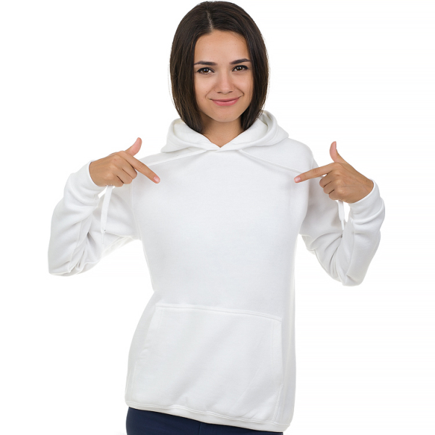
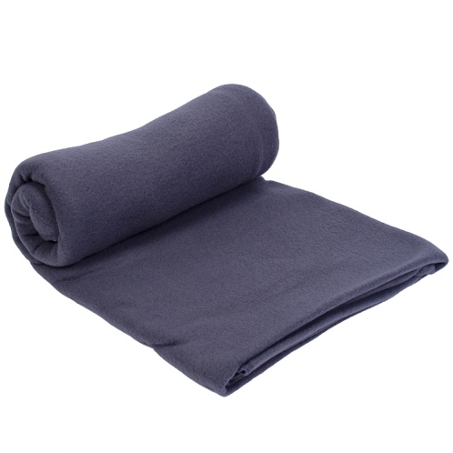
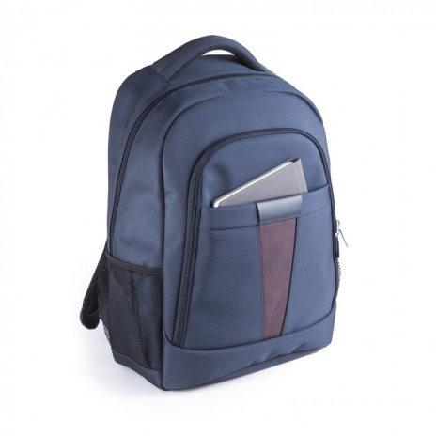
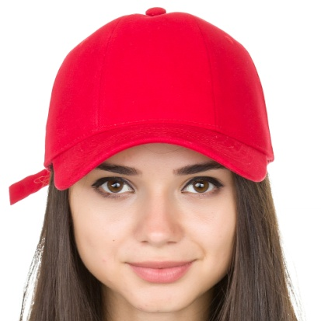
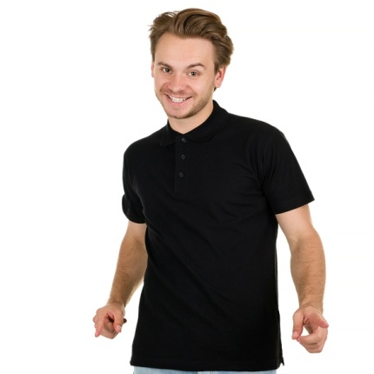
03113 Київ, вул. В. Макуха 5, офіс 302 14032 Чернігів, вул. Бєлова, 7 (044)-333-77-12 (098)-885-11-88 12corp.ua@gmail.com
Текстильна продукція
-пледи; -рушники; -рекламні кепки; -промо футболки; -толстовки;
-жилетки, куртки; - сумки, рюкзаки;
- та багато іншої текстильної продукції.

Slide 3
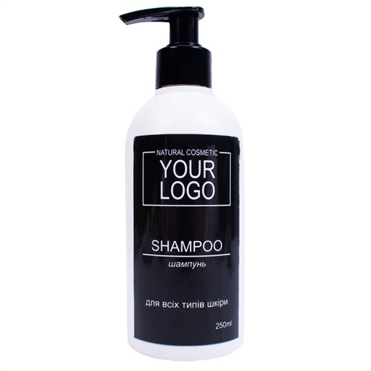
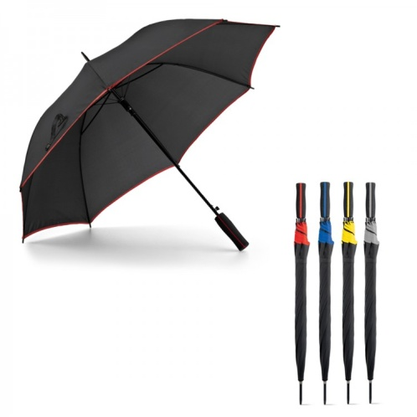
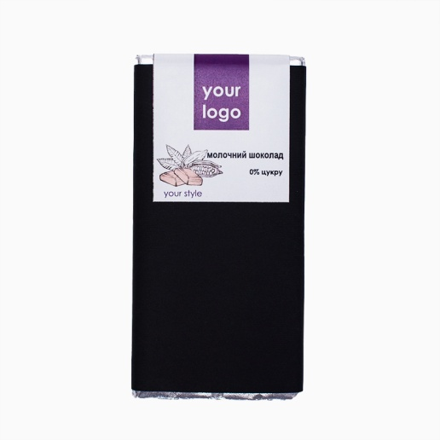
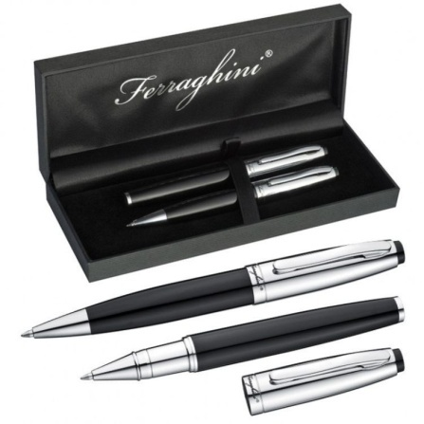
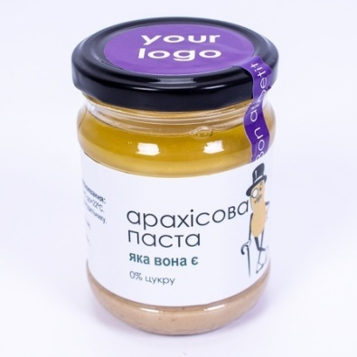
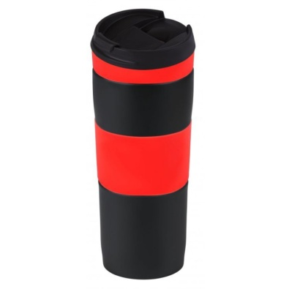
Сувенірна продукція
- рекламні чашки; - термокружки; - косметика; - їстівні сувеніри;
- парасольки;
- пишуче приладдя;
флешки;
та багато іншої сувенірної продукції
03113 Київ, вул. В. Макуха 5, офіс 302 14032 Чернігів, вул. Бєлова, 7 (044)-333-77-12 (098)-885-11-88 12corp.ua@gmail.com

Slide 4
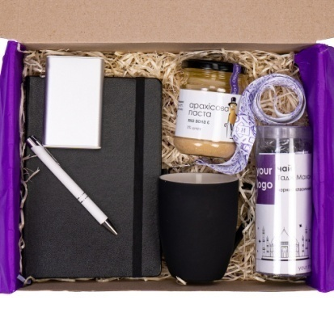
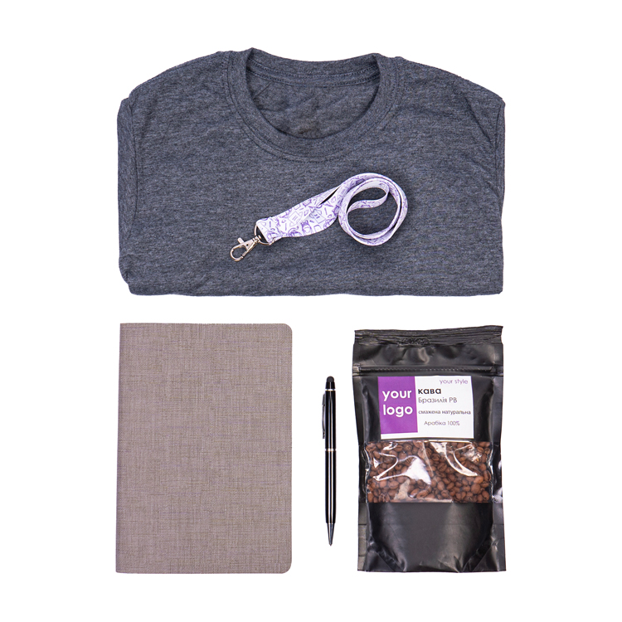
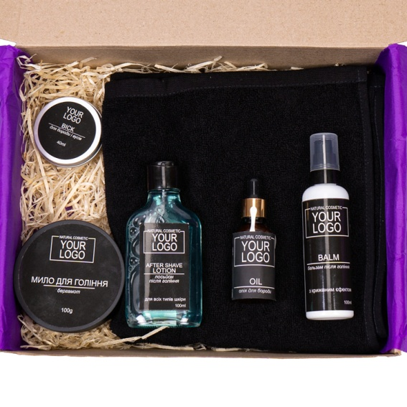
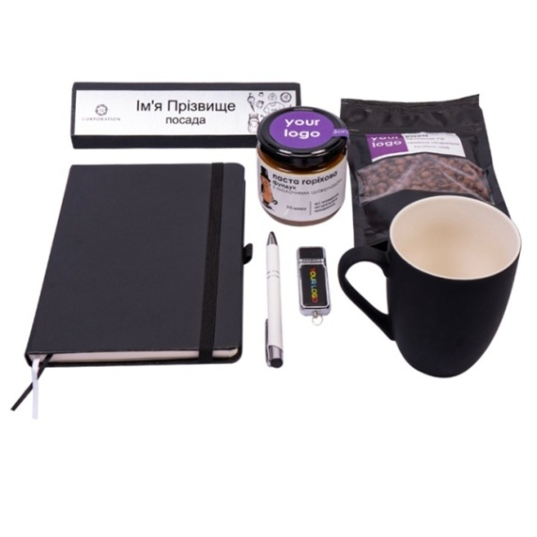
03113 Київ, вул. В. Макуха 5, офіс 302 14032 Чернігів, вул. Бєлова, 7 (044)-333-77-12 (098)-885-11-88 12corp.ua@gmail.com
Подарункові набори
-welcome box; - на 14 жовтня; -на 8 березня; -на Новий рік; - їстівні набори; -косметичні набори;
- конструктор наборів (можливість самостійно скласти будь-який набір).

Slide 5
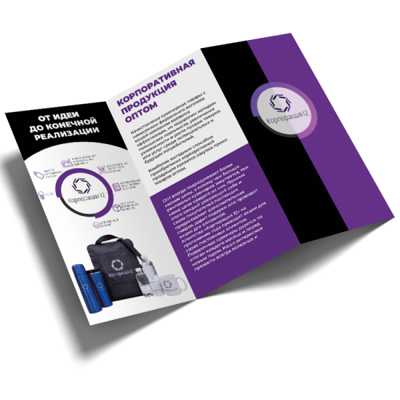
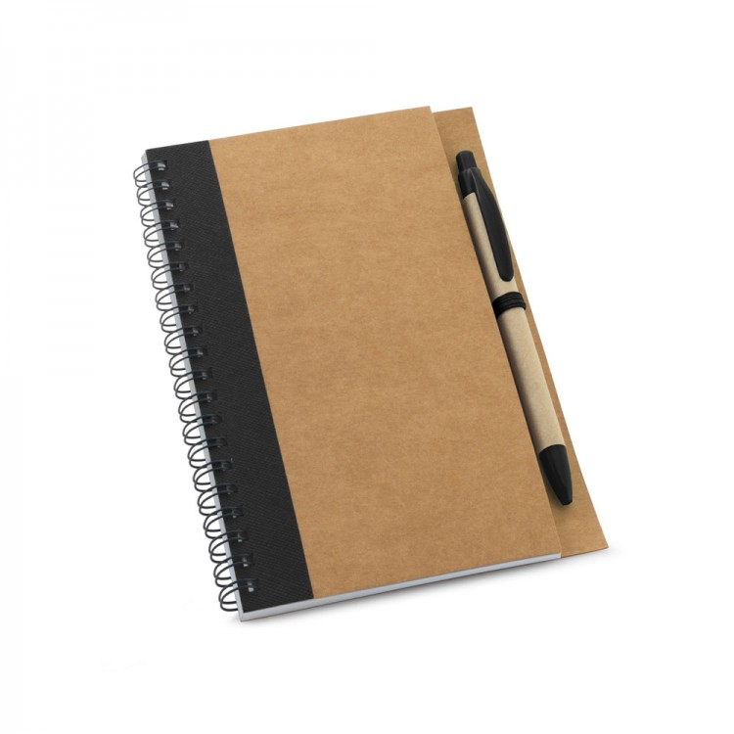
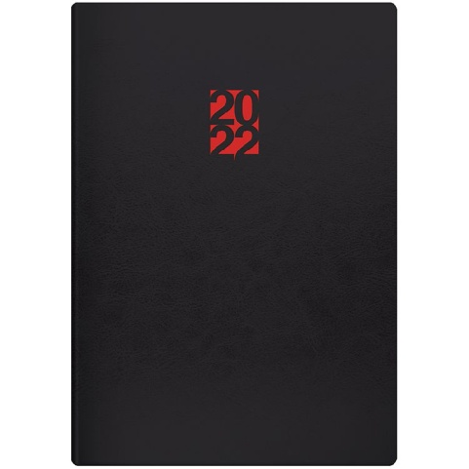
Поліграфічна продукція
pos-матеріали; - рекламні блокноти; - календарі; - рекламна поліграфія;
ділова поліграфія; -корпоративні щоденники;
та інша поліграфічна продукція.
03113 Київ, вул. В. Макуха 5, офіс 302 14032 Чернігів, вул. Бєлова, 7 (044)-333-77-12 (098)-885-11-88 12corp.ua@gmail.com

Slide 6
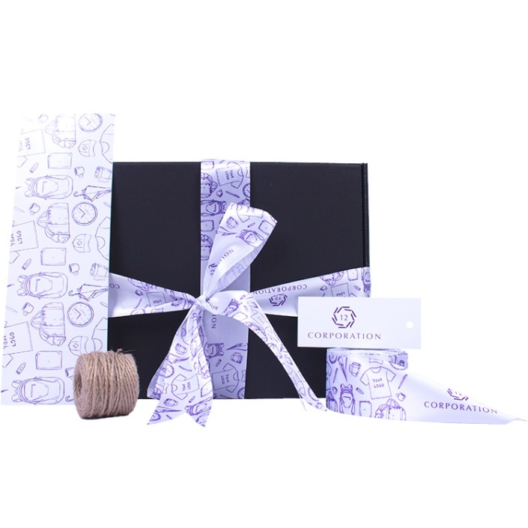
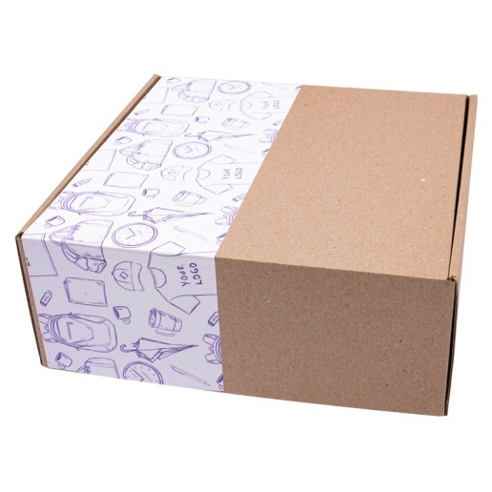
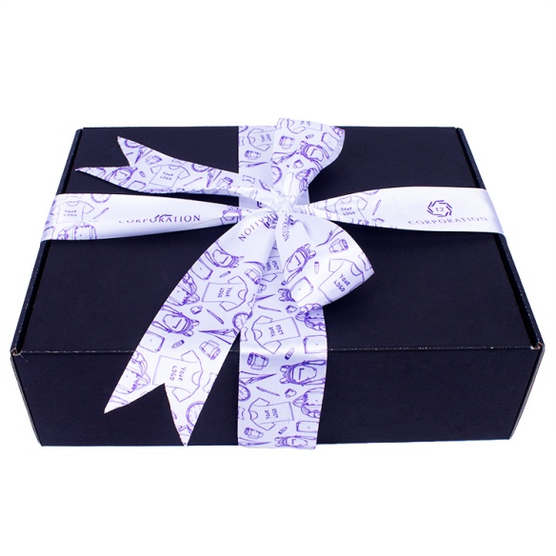
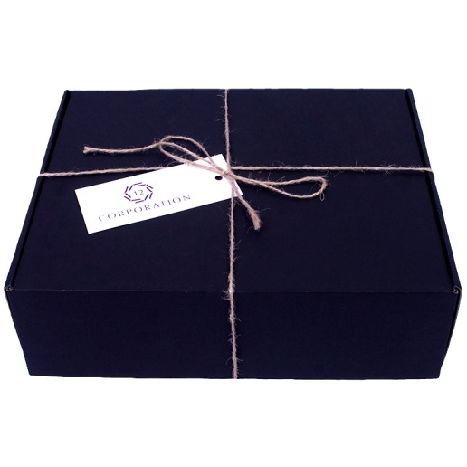
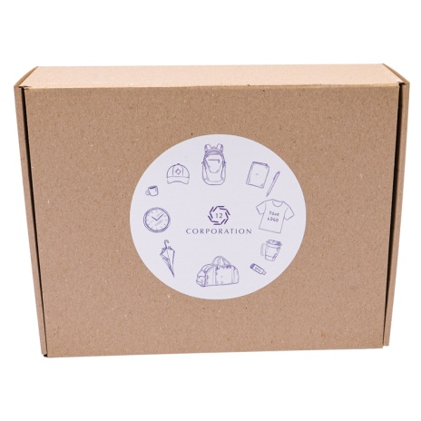
Упаковка
- брендована упаковка; - упаковка для подарункових наборів; - подарункова упаковка.
03113 Київ, вул. В. Макуха 5, офіс 302 14032 Чернігів, вул. Бєлова, 7 (044)-333-77-12 (098)-885-11-88 12corp.ua@gmail.com

Slide 7
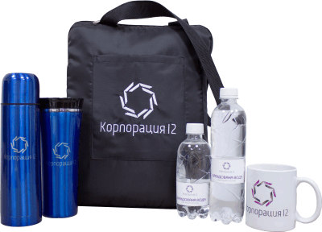
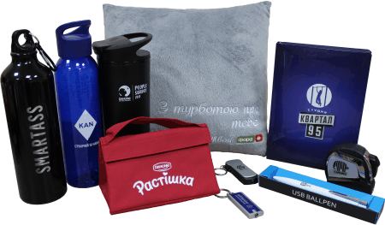
Приклади наших робіт
03113 Київ, вул. В. Макуха 5, офіс 302 14032 Чернігів, вул. Бєлова, 7 (044)-333-77-12 (098)-885-11-88 12corp.ua@gmail.com

Slide 8
Приклади наших робіт
03113 Київ, вул. В. Макуха 5, офіс 302 14032 Чернігів, вул. Бєлова, 7 (044)-333-77-12 (098)-885-11-88 12corp.ua@gmail.com

Slide 9
Нам довіряють
03113 Київ, вул. В. Макуха 5, офіс 302 14032 Чернігів, вул. Бєлова, 7 (044)-333-77-12 (098)-885-11-88 12corp.ua@gmail.com

Slide 10
Корпорація 12 – вдалий вибір для вашої компанії
03113 Київ, вул. В. Макуха 5, офіс 302 14032 Чернігів, вул. Бєлова, 7 (044)-333-77-12 (098)-885-11-88 12corp.ua@gmail.com

